Slide 1
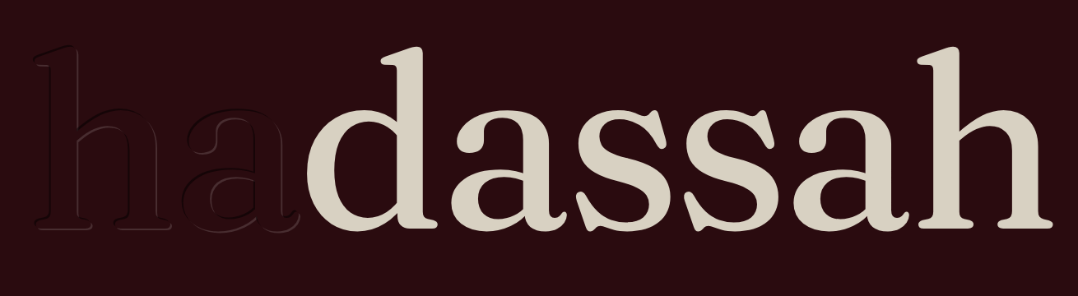
Guia de marca, versão 4, outubro de 2026
Menos excesso, mais intenção.
Origem, estratégia, voz, identidade visual e aplicações da Dassah Co. Serve para quem escreve um Reels, monta uma proposta ou manda a primeira mensagem no WhatsApp.
Notes:
Capa do guia. O logotipo é imagem; para trocar, substitua a figura 'logotipo hadassah'.

Slide 2

Quem somos
Origem do nome, plataforma, voz e selos de fonte.

Slide 3
A raiz
O nome vem de Hadassa, o nome hebraico de Ester. A referência bíblica é a origem simbólica da marca, não uma afirmação sobre o significado literal da palavra.
"Este criara a Hadassa (que é Ester), filha de seu tio." Ester 2:7
Hadassa
Dassah
Co.
Significa murta. Ester precisou agir com sabedoria, discernimento e coragem num momento decisivo. Dessa história saem os valores da marca.
Redução autoral de Hadassa, mais curta e fácil de dizer. Cortar o "Ha" segue a mesma regra que a marca aplica no trabalho: tirar o excesso.
Construção em companhia. Marcas não se constroem sozinhas, e o Co. deixa a marca crescer além de um serviço.

Slide 4
Valores e os sentidos do Co.
Valores que a história de Ester inspira
Essência
Sabedoria
Coragem
Identidade
Propósito
Saber quem se é, em qualquer ambiente
Compreender antes de agir
Assumir o propósito diante do desafio
Construir sem perder a origem
Influência a serviço de algo maior
Os sentidos do Co.
Companhia
Colaboração
Construção
Conexão
Caminhar ao lado de quem empreende
Unir perspectivas para chegar à solução
Transformar intenção em estrutura
Aproximar estratégia, identidade e comunicação

Slide 5
Ideia central
Menos excesso, mais intenção.
Nasceu para explicar por que Hadassa virou Dassah, e resume o que a Dassah entrega: tirar do dono do negócio o excesso (post sem calendário, métrica de vaidade, jargão de agência) e deixar só o que tem razão de existir.
Assinatura conceitual
Essência que orienta. Estratégia que constrói. Beleza que comunica.

Slide 6
Plataforma
Posicionamento
A parceira de tempo livre e de contatos reais para o pequeno negócio que já entendeu que não vai postar depois do expediente, e para a média empresa que quer crescer com governança, não com social media avulso.
Frase-mãe, MEI
Você cuida do seu negócio. Nós cuidamos para ele aparecer e ser atrativo todos os dias. Você só aprova, no WhatsApp, e a métrica é contato, não curtida.
Frase-mãe, FEE
Fee fixo, time alocado, relatório executivo e governança mensal.
Narrativa
O peso, o erro comum, o corte Dassah, o alívio mensurável.
Arquétipo
A Sábia, com traço de Cuidadora. Sabedoria é o centro da história de Ester; o cuidado vem do Co. (a confirmar)

Slide 7
O que a Dassah é, e o que não é
A Dassah é
A Dassah não é
Operação de presença que o cliente só aprova.
Social media freelancer com CNPJ.
Tradutora de plataforma para linguagem de caixa.
Holding de jargão para MEI.
Agência que mostra a fonte do argumento.
Casa de tráfego isolado.
Fábrica de 30 posts sem calendário.

Slide 8
Voz: a mesma personalidade, duas linguagens
 | MEI: Carla, Renata, Bruno, Camila | FEE: Ricardo, Fernanda
Promessa | Tempo livre, perfil vivo, contato no mês. | Previsibilidade, escopo e governança.
Tom | Alívio, clareza, frase curta. | Profissional, com SLA e relatório.
Chamada | Diagnóstico de 20 a 30 min no WhatsApp. | Proposta formal ou reunião de escopo.
Canal | Instagram e WhatsApp. | LinkedIn, indicação e proposta.
Nunca dizer | Fee, FTE, governança, squad, dashboard, SLA. | "Baratinho", "mão na massa", "a gente se vira no Zap".
A linguagem de um público nunca aparece no canal do outro.

Slide 9
Assim, e não assim
Não assim
Assim
Sabemos que empreender é desafiador e que manter a presença digital exige dedicação.
Postar depois do expediente não é estratégia. É sobra.
Potencialize seu engajamento com criativos que convertem.
82 em cada 100 pequenos negócios já vendem no WhatsApp. Seu relatório precisa contar essas conversas.
Somos full service com atendimento humanizado.
Não vendemos tráfego para perfil parado. Primeiro o perfil volta a respirar.

Slide 10
Palavras e selos de fonte
Usamos
Evitamos em público
você só aprova, contato, caixa, vitrine, método, fonte, em companhia
jornada, potencializar, transformar, criativos que convertem, próximo nível
O asterisco é o selo do método. Todo número publicado leva um asterisco e a fonte por extenso na mesma peça.
*
*
*
*
Evidência A
Evidência B
Síntese Dassah
Hipótese
Dado primário: Sebrae, IPEA, IBGE, IAB. Pode virar número grande.
Benchmark consolidado, sempre com a faixa e a data.
Interpretação assinada. Asterisco em itálico e "leitura Dassah" na fonte.
Em teste. Nunca aparece em peça pública como fato.

Slide 11
Como aparecemos
Conceito, logo, cor, tipografia e imagem.

Slide 12
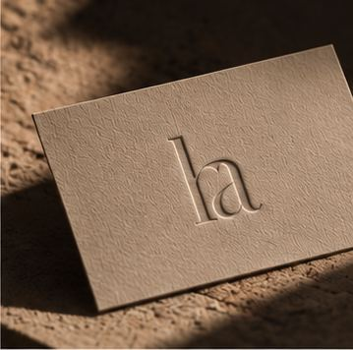

Guardar e revelar
A identidade tem dois gestos, os dois tirados da história de Ester: ela guardou quem era e se revelou no tempo certo.
Relevo
Rasgo
A origem guardada: o "ha" prensado no papel sem tinta. Uso diário, no cartão, envelope, etiqueta e capa.
A revelação: o papel claro se abre e mostra o bordô. Só no post fixado da origem, na capa do diagnóstico e no primeiro slide da proposta. Sempre papel real fotografado.

Slide 13
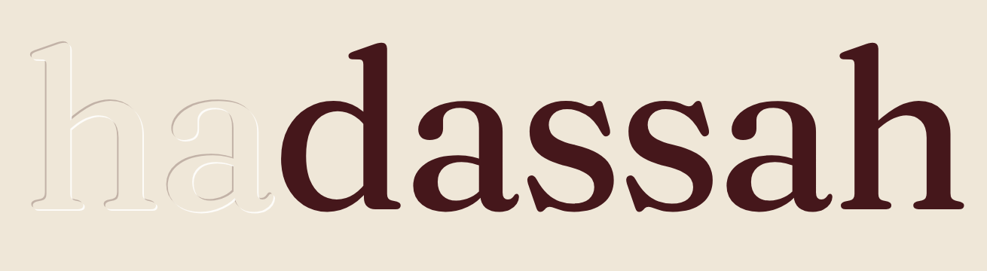

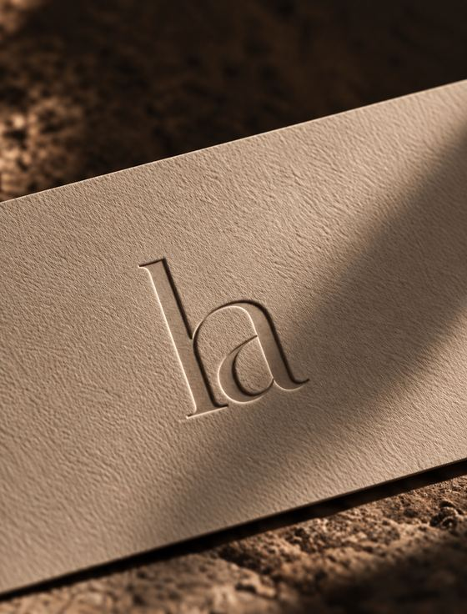
Logo e monograma
Duas partes: a palavra em minúsculas e o monograma, o "a" dentro do "h", que junta o "ha" de Hadassa em uma letra só.
co.
Impressa: "ha" em relevo seco
Digital: dassah co.
Monograma: avatar e selo
Acabamento de referência: monograma em relevo seco. O desenho aqui é uma aproximação com a Fraunces; o monograma final, com o "a" nascendo da haste do "h", precisa ser feito em vetor.
Tamanho mínimo: 20 mm no impresso e 90 px no digital. Monograma a partir de 16 px. Área de proteção: a altura do "d".

Slide 14

Usos errados do logo
×
Dourado, metalizado ou brilho de estrela
×
Letra cursiva ou caixa-alta
×
Relevo simulado com sombra pesada no digital
×
Ramo de folhas, vaso ou tecido de mockup
×
Distorcer, condensar ou girar a palavra
A marca atual: creme, serifada clássica, ramo e brilho dourados. É o caminho que fica para trás.

Slide 15
Cor: tom sobre tom
Bordô
Chocolate
Escova
Seda
Âmbar
Lacre
#45171B
RGB 69 23 27
CMYK 0 67 61 73
#2A0B0F
RGB 42 11 15
CMYK 0 74 64 84
#D8D1C2
RGB 216 209 194
CMYK 0 3 10 15
#EFE7D8
RGB 239 231 216
CMYK 0 3 10 6
#A8641E
RGB 168 100 30
CMYK 0 40 82 34
#B3261E
RGB 179 38 30
CMYK 0 79 83 30
Bordô e chocolate fazem 60% da peça, escova e seda 35%. O âmbar aparece na fotografia e em detalhes mínimos, nunca em texto pequeno. O lacre fica para a letra da Victoria e o selo de cera, uma vez por peça.
Par aprovado | Contraste
Bordô sobre seda | 12,3 : 1
Escova sobre chocolate | 12,0 : 1
Escova sobre bordô | 9,9 : 1
Lacre sobre seda | 5,3 : 1
CMYK aproximado. Fechar com prova de cor na gráfica.

Slide 16
Tipografia
dassah
SUMIR
Aa Rr
Aa 82
Fraunces
Instrument Serif
Source Serif 4
Hanken Grotesk
Só a marca e o nome da Victoria. Serifada com curvas próprias, em minúsculas.
Títulos grandes. Caixa-alta condensada para frases de impacto, ou normal para títulos de seção.
Texto corrido, propostas e legendas longas. O itálico explica os asteriscos.
Apoio: rótulos, contato, fonte de dado. Sempre pequena e em caixa baixa.
com cuidado
O manuscrito é a letra real da Victoria, escaneada. A fonte ao lado só ocupa o lugar. Todas as fontes são gratuitas no Google Fonts e precisam estar instaladas no computador para este arquivo abrir com a aparência certa.

Slide 17
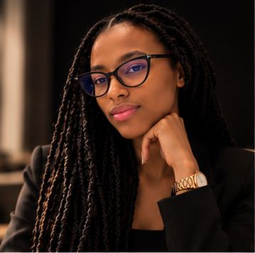
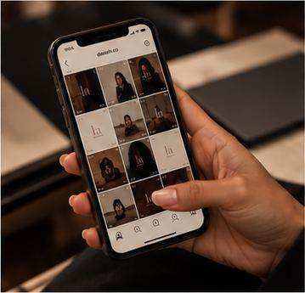
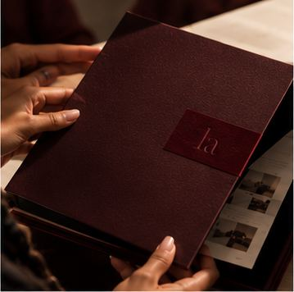
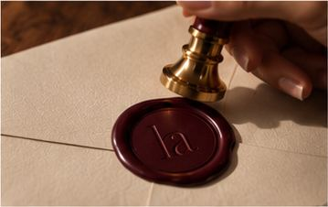
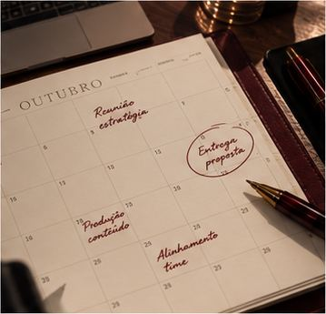
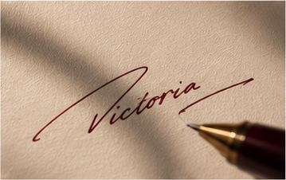
Imagem: fotos escuras, luz quente e lateral
Retrato
Mãos e processo
Objetos da marca
Textura
Lugar do cliente
Peça em uso
A Victoria olhando para a câmera. Um por mês.
Aprovar no celular, marcar o calendário.
Proposta com etiqueta, relevo, selo de cera.
Papel, tecido, madeira, bem de perto.
Balcão, consultório, ateliê, com autorização.
O post do cliente no celular de alguém.
Dois de cada três posts começam com imagem. Fotos da prévia: se alguma foi gerada por IA, vale como roteiro e precisa ser refeita em foto real antes de publicar.

Slide 18
Sessão de fotos: um dia, cerca de três meses de feed
1
Victoria de frente, luz lateral, fundo escuro
7
Calendário do mês com marcações à mão
2
Victoria de perfil, olhando o papel
8
Reunião vista de lado, sem rosto do cliente
3
Mãos abrindo a proposta com etiqueta
9
Close de tecido, papel e madeira
4
Cartão em relevo, luz rasante mostrando o "ha"
10
Selo de cera sendo aplicado no envelope
5
Papel claro rasgado sobre papel bordô
11
Assinatura da Victoria em vermelho
6
Celular com post aberto, mão segurando
12
Três vídeos de 10 segundos para Reels
Tratamento igual em todas: pouca luz, luz lateral, calor âmbar, grão leve. Texto sobre foto só no terço de baixo, nunca em cima de rosto.

Slide 19
Aplicações
Papelaria, proposta, Instagram, apresentação e digital.

Slide 20
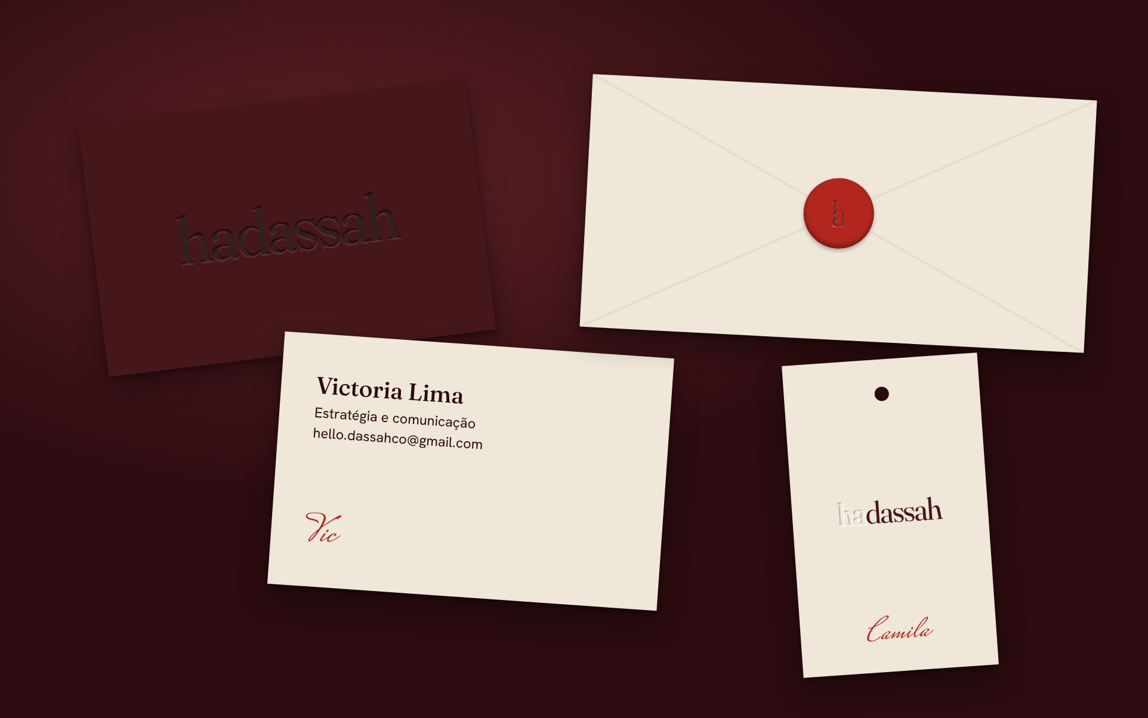
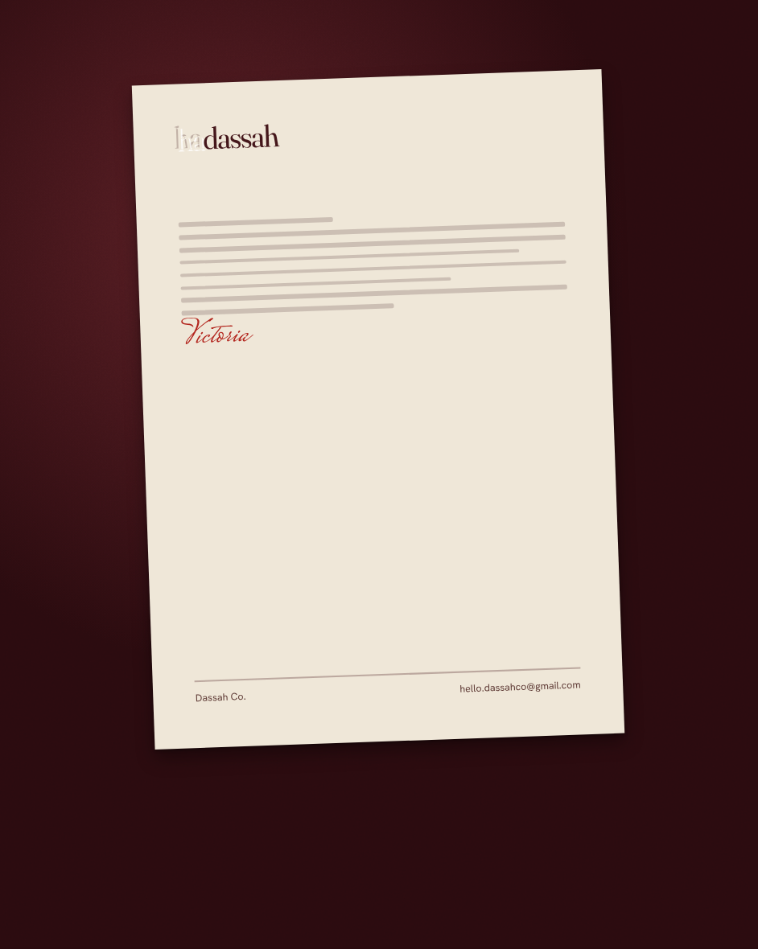
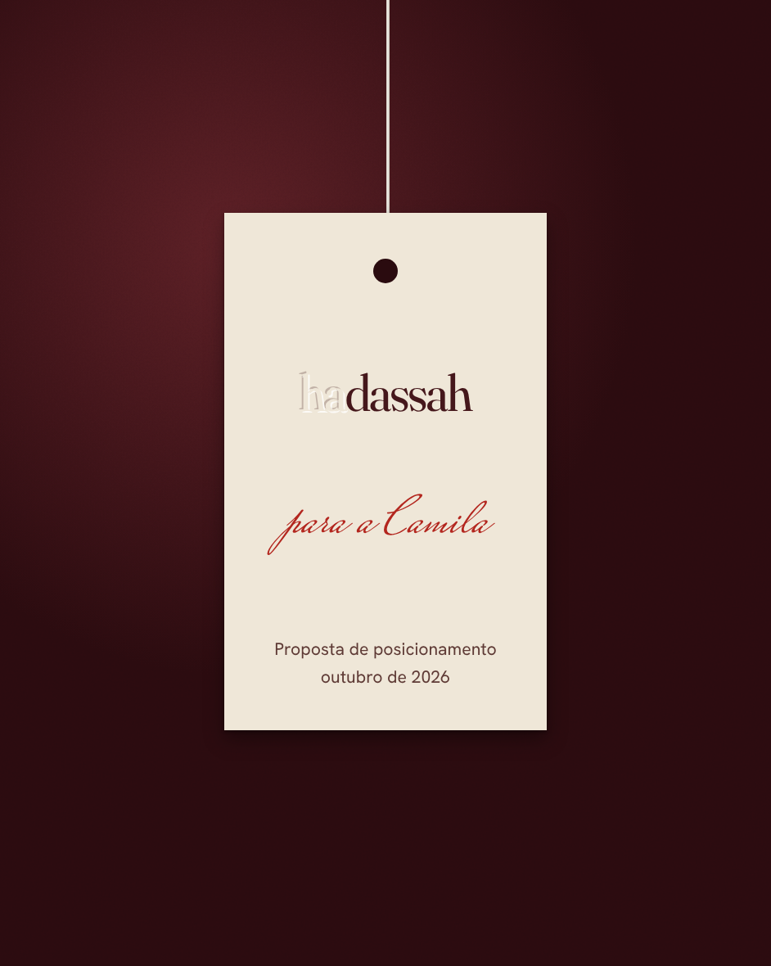
Papelaria
Cartão com a frente toda em relevo no bordô e verso em seda. Envelope com selo de cera vermelho e o monograma. Etiqueta com cordão para a proposta impressa. Papel timbrado com a marca no alto e a assinatura em vermelho.

Slide 21
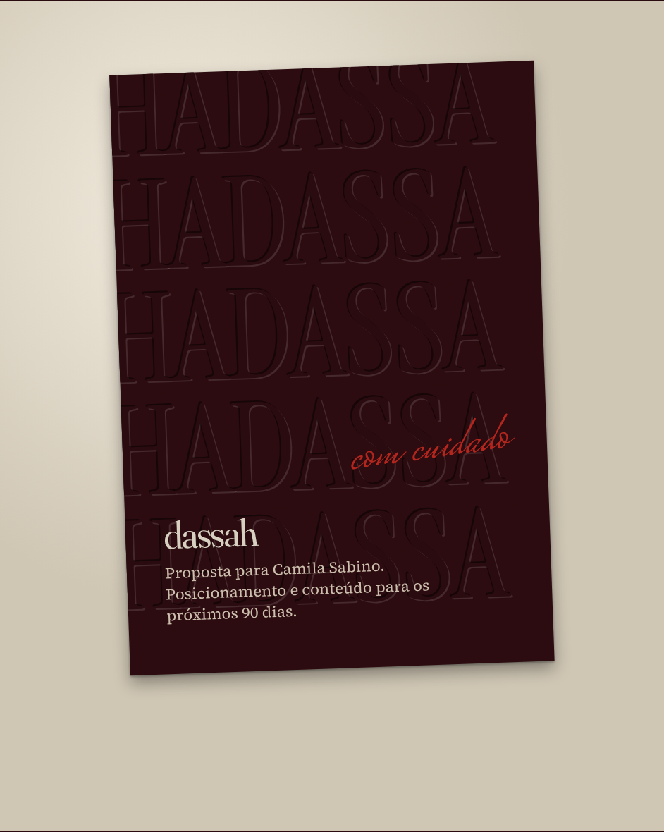
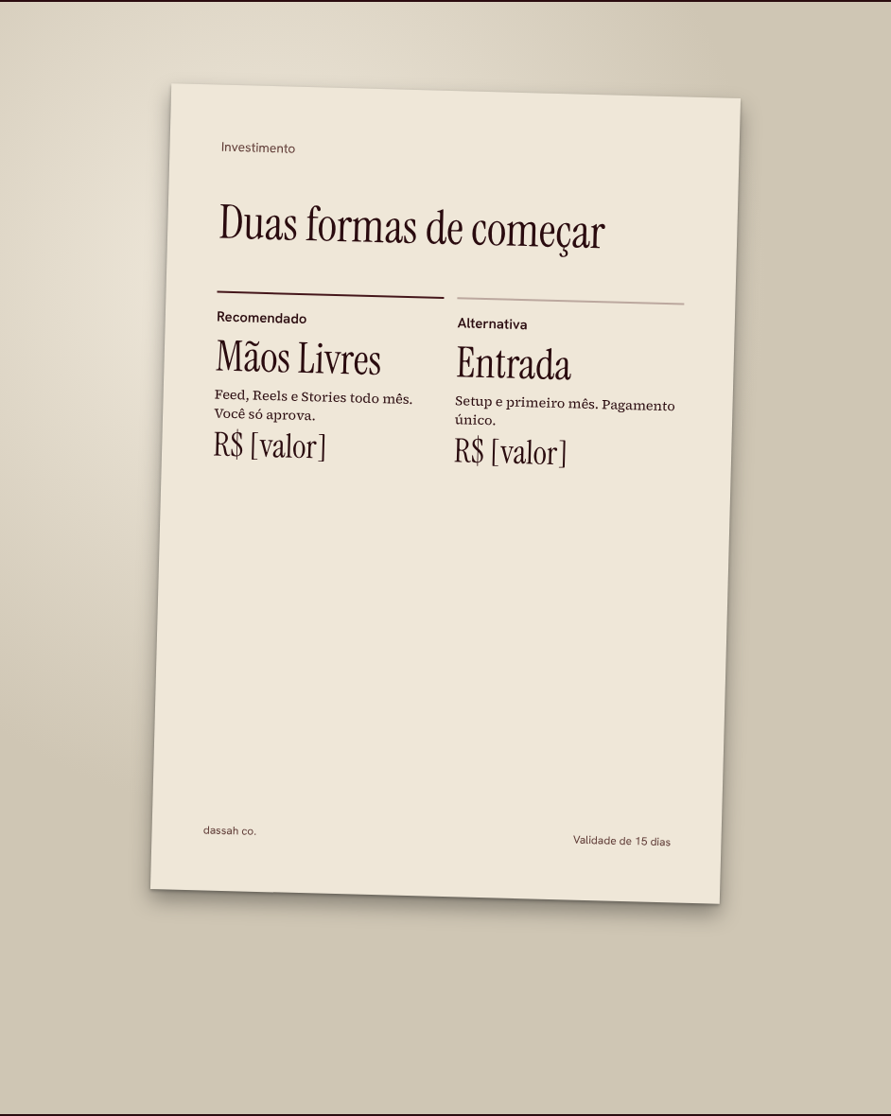
Proposta
Capa escura com "Hadassa" repetido em relevo e o toque vermelho na letra da Victoria.
Miolo claro, com poucos elementos por página. Na página de investimento, um pacote recomendado e uma alternativa, com os valores em destaque.
Fee e verba de mídia sempre separados. Validade de 15 dias.

Slide 22
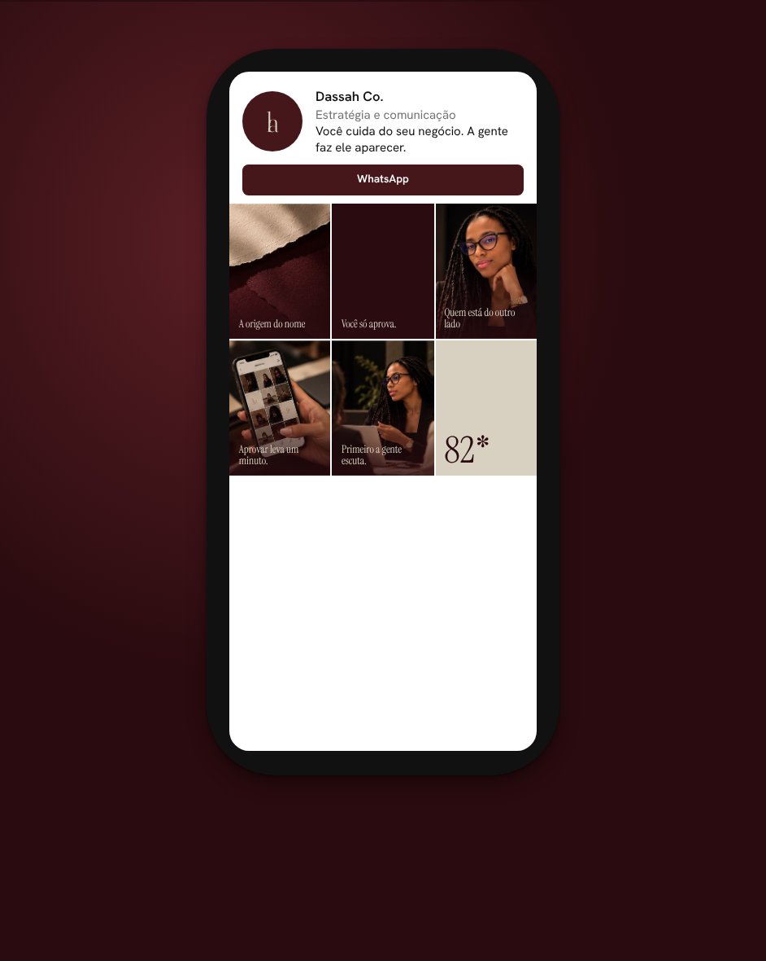
Instagram: grade e pilares
Duas imagens e um post de texto por linha; o texto anda em diagonal.
Número com asterisco sempre no fundo claro, sem foto.
Nenhuma oferta sem um post de dor ou de evidência na mesma semana.
Instagram mostra a grade em 3:4. O post é 4:5, então nada importante fica nas bordas de cima e de baixo.
Fixados: a origem do nome (com o rasgo), como funciona e quem é a Victoria.

Slide 23
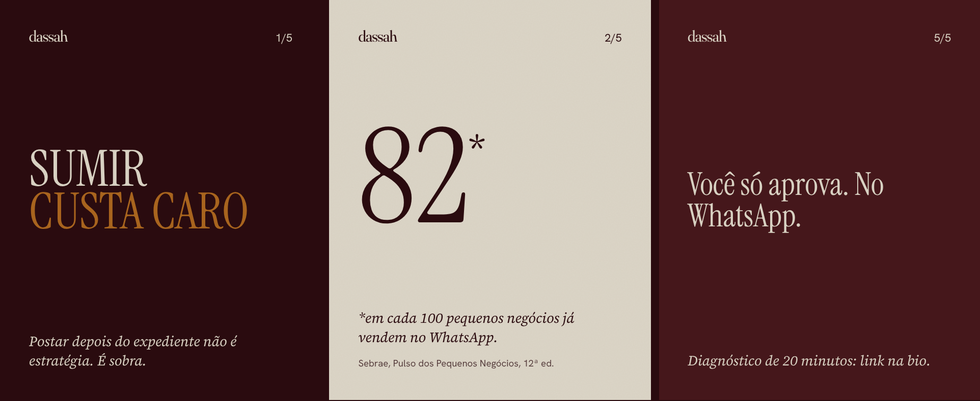
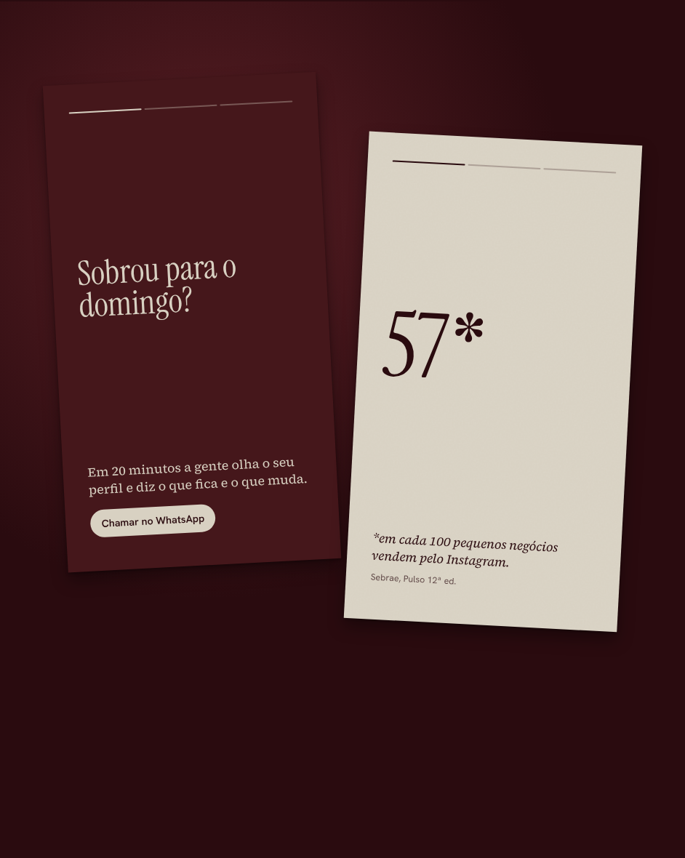
Carrossel e stories
Carrossel: abre com a dor, segue com o dado e o selo de fonte, fecha com a chamada para o WhatsApp.
Stories: chamada para o diagnóstico de 20 minutos e dado com asterisco.

Slide 24
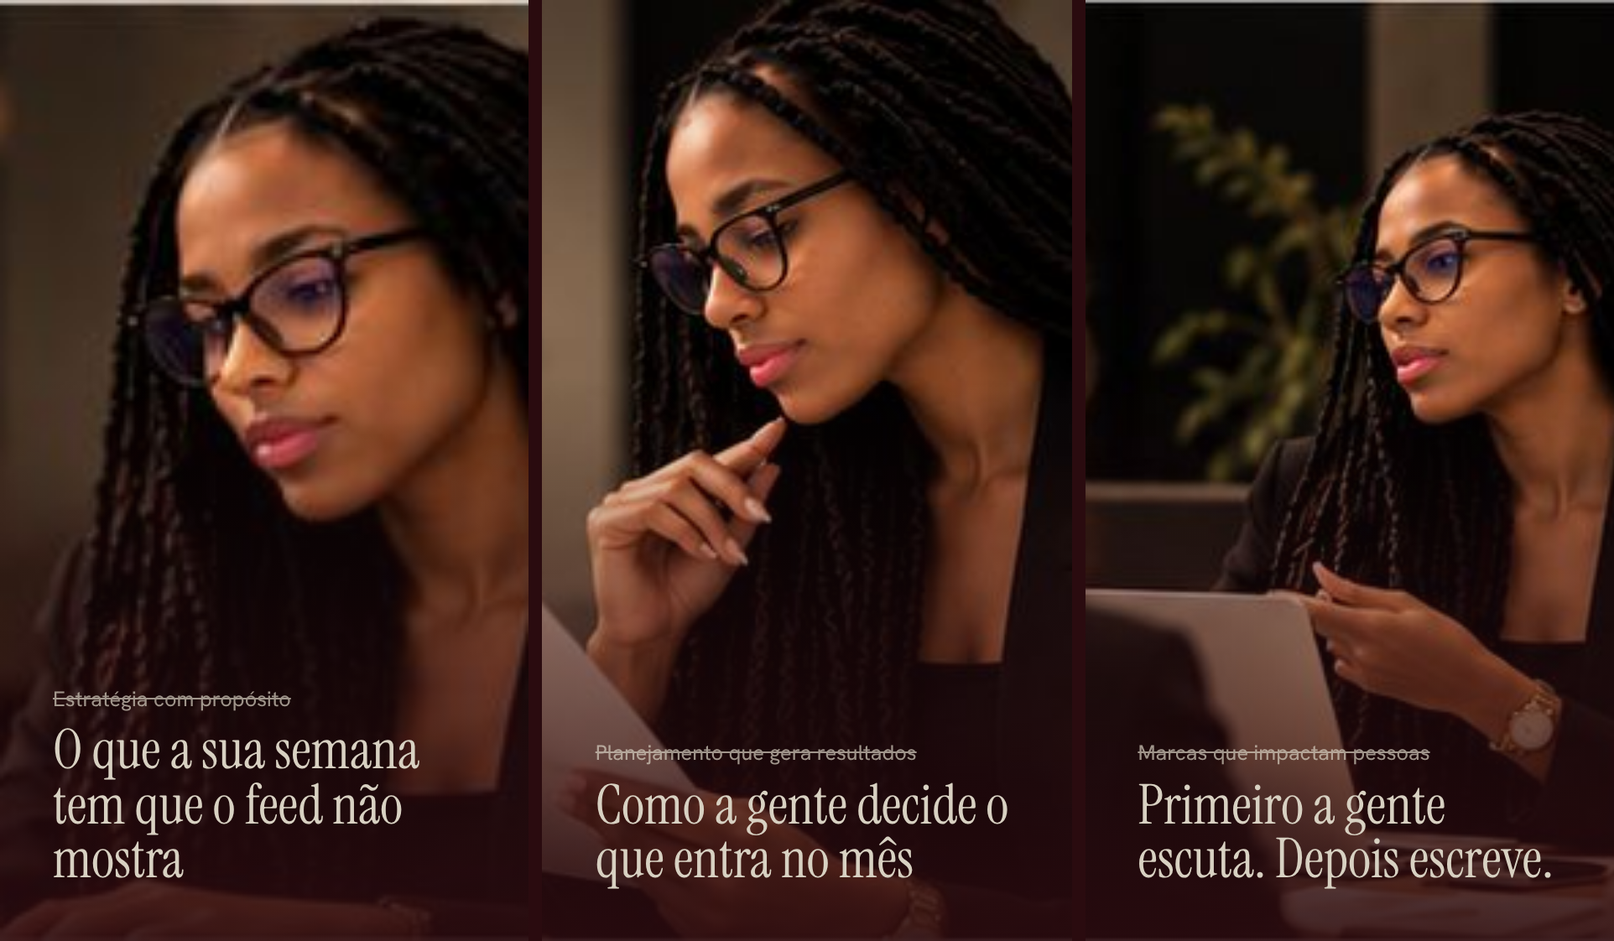
Capas de Reels
Estratégia com propósito
O que a sua semana tem que o feed não mostra
Planejamento que gera resultados
Como a gente decide o que entra no mês
Marcas que impactam pessoas
Primeiro a gente escuta. Depois escreve.
Frases que serviriam para qualquer agência saem. Entra a versão concreta, em caixa normal.

Slide 25
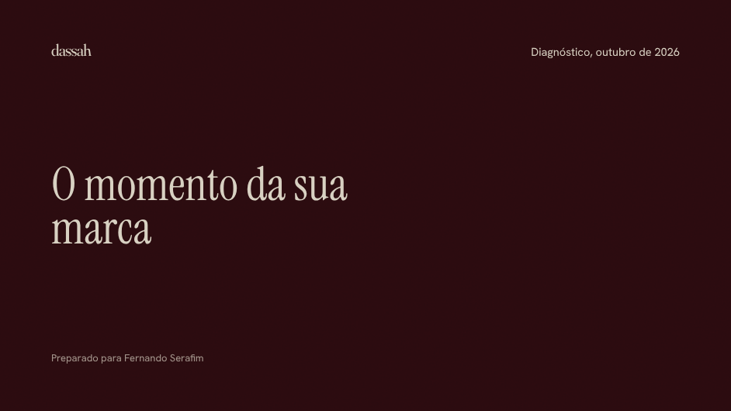
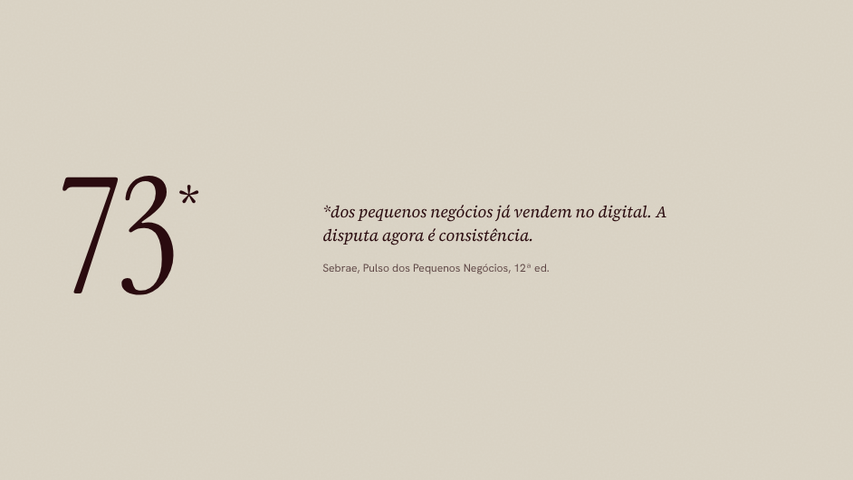
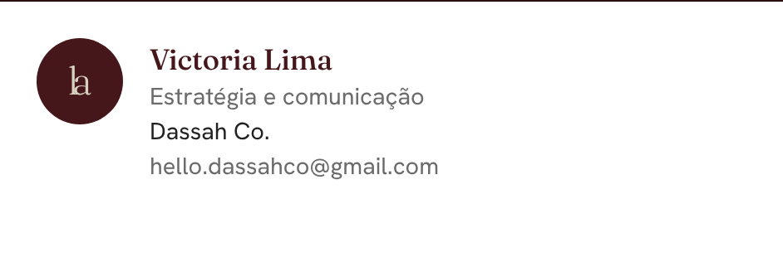
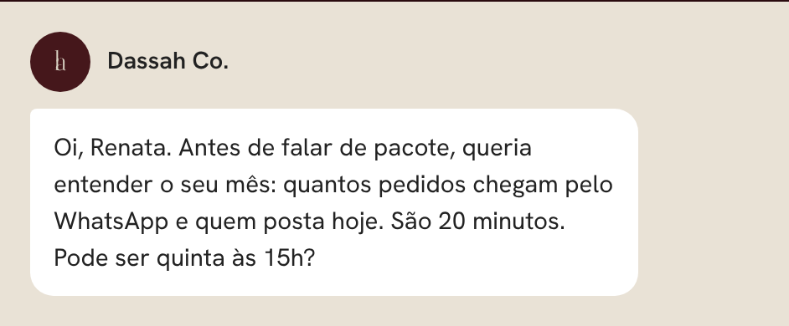
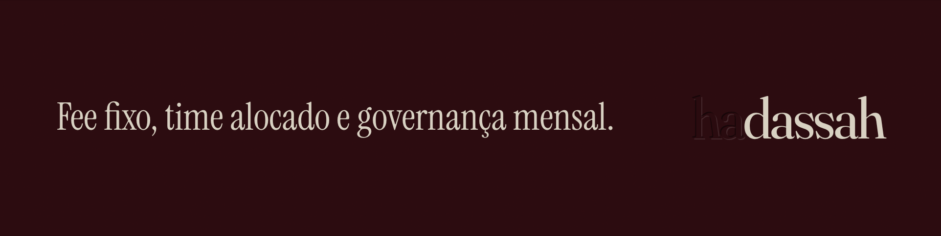
Apresentação e digital
Onde não existe relevo, a marca é só "dassah", e o monograma vira a foto de perfil. A primeira resposta no WhatsApp é um diagnóstico, nunca um catálogo.

Slide 26
Cuidado
O que nunca fazemos e o que falta decidir.

Slide 27
O que nunca fazemos
×
Dourado, metalizado ou brilho de estrela.
×
Manuscrito em fonte em vez da letra da Victoria.
×
Ramo de folhas, vaso, tecido drapeado de mockup.
×
Número sem asterisco e sem fonte.
×
Marca em caixa-alta ou em letra cursiva.
×
Imagem de referência ou gerada por IA publicada como foto da marca.
×
Relevo simulado com sombra pesada no digital.
×
Linguagem de holding no feed da Renata.
×
Rasgo desenhado no computador em peça final.
×
Versículo ou oração usados como slogan de venda.

Slide 28
Pendências
Confirmar a Fraunces e desenhar em vetor o logotipo e o monograma "ha".
Prova de cor e teste de relevo seco na gráfica.
Escanear a assinatura e algumas palavras na letra da Victoria.
Decidir se a onça entra como símbolo ou só como clima.
Confirmar se as fotos da prévia são reais; refazer as geradas por IA.
Confirmar o arquétipo e a grafia "Dassah Co." em todos os documentos.
Fotografar o rasgo em papel de verdade.
Atualizar a skill de propostas para usar estas cores e letras.

